Slide 1
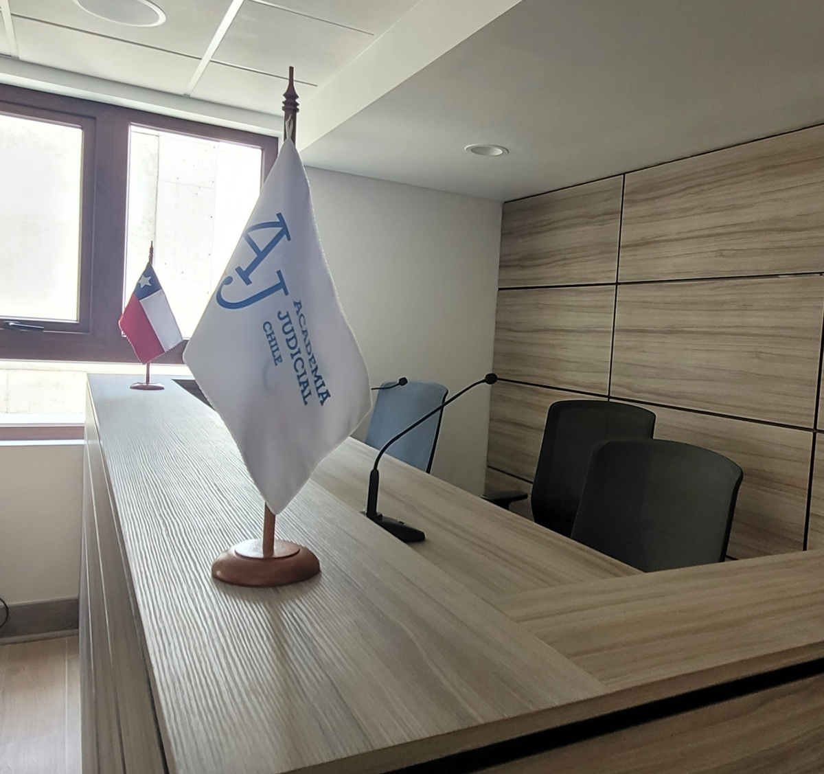

Eje
Paradigma Curricular y
Formación de Formadores
Proyecto
Competencias críticas de docentes virtuales / Maletín de herramientas de apoyo a la docencia virtual
León, noviembre de 2023

Slide 2

Objetivo
“Identificar las competencias críticas de los docentes (virtuales) de las Escuelas Judiciales de la RIAEJ y desarrollar un maletín de herramientas que permita desarrollarlas o perfeccionarlas”
Notes:
Con estos lineamientos en vista, se definió inicialmente el trabajo en el eje temático, con las especificaciones que se indican a continuación.

Slide 3

Catastro de informaciones y recursos recibidos de Escuelas Judiciales (síntesis)
Queríamos indagar recursos, experiencias y perfiles docentes con foco en:
• programas de formación de formadores
• recursos para virtualización
• evaluación del aprendizaje en línea

Slide 4
Respuestas de 7 Escuelas Judiciales

Slide 5



Formación de formadores virtuales: elementos comunes
Todas las escuelas informan disponibilidad de cursos en línea
Todas las escuelas ofrecen cursos a sus docentes
Con foco en competencias y habilidades

Slide 6




Formación de formadores virtuales: elementos específicos
Presenciales / totalmente en línea / b-learning
Algunas incluyen diseño curricular y evaluación
Algunas incluyen requisitos de ingreso para docentes (jurídicos / tecnológicos)
Algunas reportan tratamiento especial para docentes sin experiencia virtual
Brasil: cursos dirigidos a funcionarios de la propia escuela
Colombia: diplomado en formación judicial
España: cursos dirigidos a jueces tutores de pasantías
Nicaragua: releva características del docente a cargo de la formación de formadores virtuales

Slide 7



Recursos para la virtualización: elementos comunes
Plataformas: Moodle, Zoom, Teams son las más utilizadas
Similitud en lo metodológico: foros, prácticas individuales o colectivas, resolución de casos, redacción de textos, cuestionarios, chats, elaboración de videos, etc.
Similitud en recursos audiovisuales: textos, imágenes, videos, audio, animaciones, esquemas, infografías, etc.
Notes:
© Copyright Showeet.com – Free PowerPoint Templates

Slide 8



Recursos para la virtualización: elementos específicos
Costa Rica y España: importancia de las bibliotecas digitales
España: la tutoría como un recurso relevante
Guatemala: guías específicas para el uso de recursos

Slide 9


Evaluación del aprendizaje en línea:
“elemento común”
No siempre hablamos de lo mismo cuando hablamos de evaluación, aunque las respuestas oscilan, básicamente, entre dos conceptos:
Reacción
Aprendizaje
No se observaron evaluaciones de transferencia e impacto
Similares instrumentos de evaluación:
Encuestas
Evaluaciones formativas (para medir conocimientos adquiridos o aplicación de los mismos)
Notes:
Kirkpatrick: reacción – aprendizaje – comportamiento - resultados

Slide 10



Evaluación del aprendizaje en línea: elementos específicos
Costa Rica: uso de actividades autoformativas dentro de la plataforma
Colombia: uso de instrumentos de retroalimentación
Brasil: interesante hilo conductor desde el diseño a la evaluación, pasando por la ejecución, definido por el logro de competencias que, al evaluar, los docentes deben medir:
* capacidades adquiridas en cuanto pleno alcance de los objetivos
* análisis de logro durante el proceso
* observación de capacidades no adquiridas (el tutor debe proponer orientaciones que promuevan el logro)

Slide 11
Consenso:
“lo virtual” es distinto a lo presencial y no debe transformase en un mero “repositorio” o en una “réplica” de lo presencial

Slide 12
Síntesis de revisión de literatura:
Ámbitos y competencias de docencia en línea
“Meta roles” para enseñanza efectiva en línea (sin roles externos*) | Competencias importantes para respectivos roles
Presencia | Comunicación Modelaje en línea de comportamientos Clima de aprendizaje cordial y seguro Manejo de expectativas Escucha activamente a los estudiantes
Facilitación | Facilita interacciones Promueve la interactividad Motiva la cooperación Implementa estrategias instruccionales Genera aprendizajes activos Resuelve conflictos
Apoyo a los estudiantes | Retroalimenta Monitorea el progreso de estudiantes Gestiona los tiempos Gestiona el ambiente de aprendizaje Domina los contenidos Sensible y atento a estudiantes
Notes:
En un análisis en el que se excluyeron los roles que potencialmente pueden ser realizados por otros profesionales (diseñador instruccional, investigador y evaluador del curso), se destacaron 3 facetas de la docencia en línea que son especialmente relevante: la presencia, la facilitación y el apoyo a los estudiantes. Cada una de estas facetas o “meta roles” fueron asociados a competencias relevantes, dando lugar a un modelo de 17 competencias que se describen a continuación.

Slide 13

Aproximación por las tareas críticas y competencias necesarias
Tareas de diseño de cursos en línea
  Estructurar y organizar un curso en línea
  Encontrar, seleccionar y desarrollar contenidos
  Desarrollar materiales y actividades
  Diseñar ejercicios y evaluaciones
  Redactar syllabi
  Revisar y validar montaje de curso
Tareas de enseñanza en línea:
  Generar mensaje y/o actividad de bienvenida (video, discusión, foro, encuesta)
  Interactuar con estudiantes
  Facilitar discusiones
  Sintetizar discusiones en línea
  Entregar retroalimentación
  Estar activamente visible, presente y comprometido
  Utilizar audios y videos para comunicar con estudiantes

Slide 14
Maletín de herramientas de apoyo a la docencia virtual
Objetivos específicos
  Identificación de buenas prácticas en formación de formadores virtuales
  Catastro de herramientas formativas para desarrollar competencias relevantes identificadas
  Diseño de recursos formativos y de apoyo a la docencia
Actividades
  Recolección de prácticas y herramientas de formación de formadores y apoyo a la docencia (abril - mayo 2021)
  Análisis de información recolectada y sistematización (junio -julio 2021)
  Propuesta de integración de recursos e informe final (agosto – septiembre 2021)
Notes:
El drive compartido fue creado e informado a las Escuelas por mail de 22.11.2022. Además, la Secretaría General RIAEJ volvió a enviarlo 2l 24.01 del presente año. Lamentablemente, no se registraron aportaciones en el drive y sólo la Escuela Judicial Argentina nos envió la presentación del curso de formación de formadores para tenerlo a la vista.

Slide 15

Drive compartido desde la AJ:
https://drive.google.com/drive/folders/1V_IQo8KHUmKSpHK8yg5Ld5o5RgSxEfzS

Slide 16

Gracias!!!
www.academiajudicial.cl

